Slide 1
３年 「そろばんたし算」 ６４＋２３ ７０＋４８

Slide 2
たし算のしかた
十
一
６４＋２３
願いましては

Slide 3
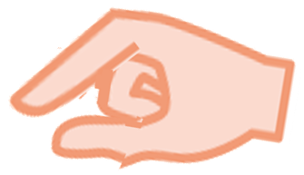
たし算のしかた
十
一
６４＋２３
①６４の十の位の６を入れる

Slide 4
たし算のしかた
十
一
６４＋２３
①６４の十の位の６を入れる
②６４の一の位の４を入れる

Slide 5
たし算のしかた
十
一
６４＋２３
①６４の十の位の６を入れる
②６４の一の位の４を入れる
③２３の２０をたす

Slide 6
たし算のしかた
十
一
６４＋２３
①６４の十の位の６を入れる
②６４の一の位の４を入れる
③２３の２０をたす
④２３の３をたす
五だまを入れて、
一だまを２こ取る
⑤答えは８７です
５をたして
２を取るから
３たすことになる

Slide 7
たし算のしかた
百
十
一
７０＋４８
願いましては

Slide 8
たし算のしかた
百
十
一
７０＋４８
①７０の十の位の７を入れる

Slide 9
たし算のしかた
百
十
一
７０＋４８
①７０の十の位の７を入れる
②４８の４０をたす
十の位から６０を取って
百の位に１００を入れる

Slide 10
たし算のしかた
百
十
一
７０＋４８
①７０の十の位の７を入れる
②４８の４０をたす
十の位から６０を取って
百の位に１００を入れる
６０を取って
１００を入れるから
４０たすことになる

Slide 11
たし算のしかた
百
十
一
７０＋４８
①７０の十の位の７を入れる
②４８の４０をたす
十の位から６０を取って
百の位に１００を入れる
③４８の８をたす
④答えは１１８です

